Slide 1
Allergien

Slide 2
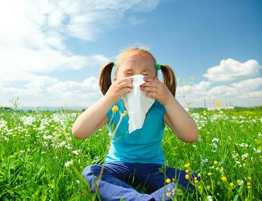

Slide 3
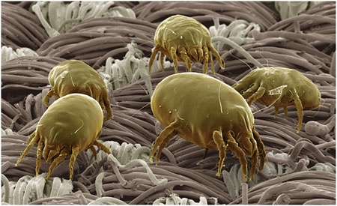
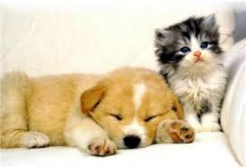
Inhalationsallrgie

Slide 4
Nahrungsmittelallergie

Slide 5
Arzneimittelalergie

Slide 6
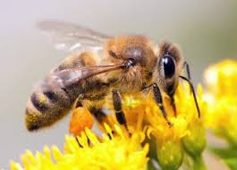
Insektengiftallergie

Slide 7
Kontaktallergie

Slide 8
Robin Coombs

Slide 9
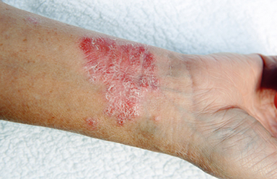
Typ 1

Slide 10
Typ 2

Slide 11
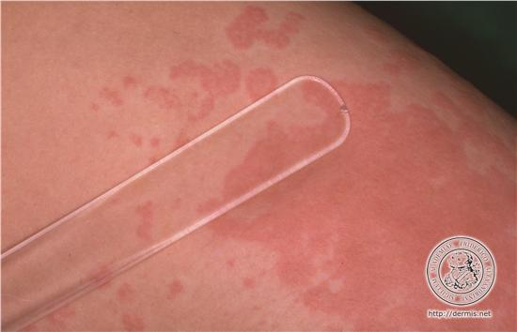
Typ 3

Slide 12
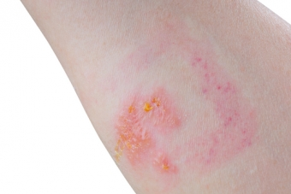
Typ 4

Slide 13
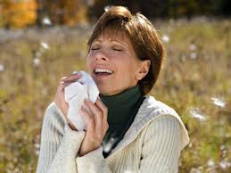
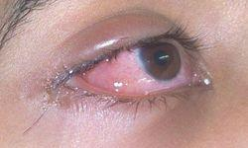
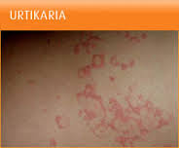

Slide 15
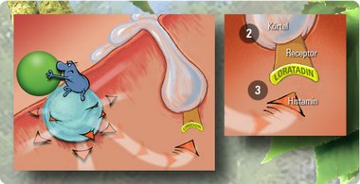
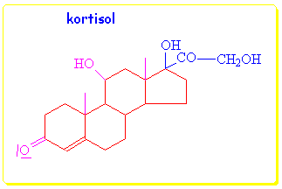

Slide 16
Viktoria
Toncheva
V gr.
№11012130

